Slide 2
Bottons
Contained botton
Enabled
BOTTON
Pressed
BOTTON
Disabled
BOTTON
Outlined botton
Enabled
BOTTON
Pressed
BOTTON
Disabled
BOTTON

Slide 3
Text field
Case 1) 기본
Case 1) 기본
Field lable
Field lable
Place holder
Place holder

Slide 4
앱 접근 권한

Slide 5
앱 접근 권한 안내
앱 접근 권한 안내
기기 및 앱 기록(필수)
앱 실행 시, 서비스 최적화 및 오류 확인
사진/저장공간, 카메라
이미지 저장 및 글 작성 시 사진 첨부
* 기종 별로 선택적 접근 권한 항목이 상이 할 수 있습니다.
* 동의하지 않을 경우, 앱 서비스 이용에 제한을 받을 수 있습니다.

Slide 6
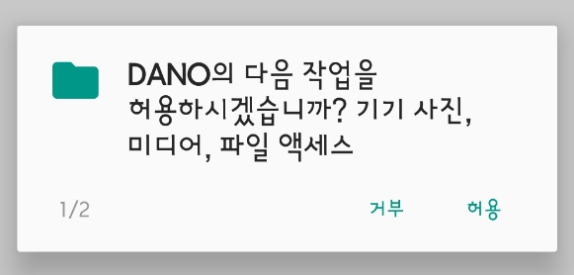
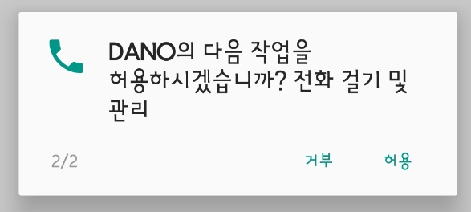
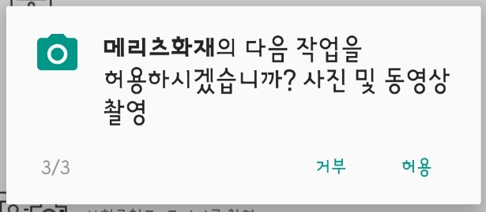
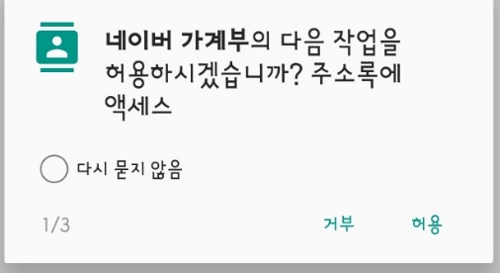
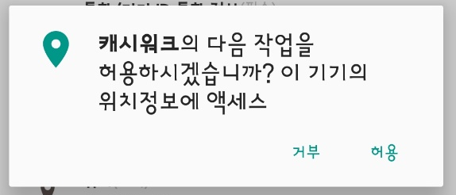
권한

Slide 7
회원가입

Slide 8
최초 이용 시
서비스 컨셉
한 문장으로 명료하게
나눔스퀘어 Bold
Font size 14
계정 생성하기
이미 계정이 있으신가요? 로그인

Slide 9
회원가입 항목
 | WeChat | Twitter
Step 1 | 이름(실명) 입력 휴대폰번호 입력 암호 입력 이용약관 동의 [전화번호로 등록] | 이름(50자) 휴대폰 번호 또는 이메일 주소 [다음] (유효성 검증 완료 시 [다음]버튼 활성화
Step 2 | 휴대폰 SMS인증 인증번호 입력 | 선택 동의 항목 [다음]
Step 3 | 가입완료 | 이름/휴대폰번호 확인 이용약관 명시 [가입] 휴대폰번호 인증하기 팝업
Step 4 |  | 휴대폰번호 인증코드 입력(6자리) [다음]
 |  | 비밀번호 입력(6자리) [다음]
 |  | 프로필 사진 선택하기 [지금은 넘어가기] [다음]
 |  | 자기 소개 (160자) [지금은 넘어가기] [다음]
 |  | 주소록 연결하여 트위터를 사용 중인 아는 사람들 찾기 [연락처 동기화][나중에]
 |  | 사용하는 언어 선택
 |  | 관심사 선택
 |  | 위치정보 이용 동의
 |  | 시작하기

Slide 10
회원가입 항목
 | WeChat | Twitter
이용 약관 동의 | 체크박스 텍스트 링크 선택 시 전문 보기 화면으로 이동
이름(실명) | 영문 Plcaeholder로 이름 성 표시 e.g.) gildong hong | 50자
휴대폰번호 | SMS 인증 必 인증 코드 입력 (60초 내) 인증 코드 6자리 | 휴대폰 또는 이메일 주소 숫자만 입력
이메일 주소 | 수집 안함
비밀번호(암호) |  | 6자리
비밀번호 확인 | 없음 | 없음
에러메시지 노출 시점 |  | 입력 도중

Slide 11
입력 폼 유효성 검증
에러 메시지 노출 시점 |  | 데이터 검증 시점 |  | 명확한 컬러 사용
입력 폼 누른 순간부터 |  | 입력 폼 누른 순간부터 |  | 에러 텍스트 컬러 | 붉은색
입력 도중 | √ | 입력 도중 | √ | 도움말 텍스트 컬러 | 회색
입력 후 다음 폼으로 넘어갔을 때 |  | 입력 후 다음 폼으로 넘어갔을 때 |  | 검증된 데이터 체크 마크 | 녹색
입력 전: placeholder 표시
입력 도중 실시간으로 검증 : 도움말 텍스트가 있을 경우 노출 / 에러 텍스트 노출
검증 완료 시 체크 마크 노출
확인!
실시간으로 에러와 입력한 데이터 값을 동시에 검증한다.
한번이라도 포커스 되었던 폼에 사용자가 데이터를 인풋하지 않았으면, 에러로 인지하지 않는다.

Slide 12
입력 폼 유효성 검증
이름(닉네임) 입력
상태 | 조건 | 메시지 | 색상
placeholder |  | 이름 / 50자 count | 회색
입력 완료 | 1자 이상~50자 미만 | 체크 표시 (입력필드 우측) | 녹색

Slide 13
입력 폼 유효성 검증
휴대폰 번호 입력
상태 | 조건 | 메시지 | 색상
placeholder |  | 휴대폰번호 | 회색
입력 도중 | 1자~10자까지 | 유효한 휴대폰 번호를 입력해주세요. | 붉은색
입력 완료 | 11자 12자부터 입력 불가 | 체크 표시 (입력필드 우측) | 녹색
휴대폰 인증 번호 입력
상태 | 조건 | 메시지 | 색상

Slide 14
입력 폼 유효성 검증
이메일
상태 | 조건 | 메시지 | 색상
placeholder |  | 이메일 | 회색
입력 도중 | 1자~10자까지 | 유효한 이메일을 입력해주세요. 이메일 주소가 잘못 됐습니다. | 붉은색
입력 도중 | 중복된 경우 | 이미 사용 중인 이메일 주소입니다. 다른 이메일을 입력하여 주세요. | 붉은 색
입력 완료 | 이메일 형식에 맞을 시 | 체크 표시 (입력필드 우측) | 녹색

Slide 15
입력 폼 유효성 검증
비밀번호
상태 |  | 메시지 | 색상
1자 이상 | 규칙에 맞지 않은 경우 | 영문, 숫자 혼합 8-20자로 구성되어야 합니다. | 붉은색
8자 이상 | 규칙에 맞을 경우 | 체크 표시 (입력 필드 우측)

